Slide 2
Den s Ústeckým krajem
21. 5. 2024
10:00 – 12:00 hod.
Kulturní dům Dolní Zálezly

Slide 3
Den s Ústeckým krajem – okres Ústí nad Labem
21. května 2024
Úvodní slovo hejtmana Ústeckého kraje Ing. Jana Schillera
oblast legislativy, krizového řízení, informačních technologií, DCUK, ICUK, vnějších a zahraničních vztahů, zásady územního rozvoje;
předseda Bezpečnostní rady Ústeckého kraje a Krizového štábu Ústeckého kraje.

Slide 4
Den s Ústeckým krajem – okres Ústí nad Labem
21. května 2024
Oblast sociálních věcí, bezpečnosti a sociálně vyloučených lokalit
Problematika sociálně vyloučených lokalit;
Informace k přípravě zákona o podpoře bydlení;
Program prevence kriminality.

Slide 5
Den s Ústeckým krajem – okres Ústí nad Labem
21. května 2024
Oblast životního prostředí
Program pro rozvoj eko–agro oblastí v Ústeckém kraji na období let 2022 až 2025
alokace pro rok 2024 činila 3,85 mil. Kč;
uspokojeno bude všech 137 oprávněných žadatelů
z okresu Ústí nad Labem bude podpořeno 17 žadatelů v celkovém objemu požadovaných finančních prostředků ve výši 507 tis. Kč
Program na podporu vodního hospodářství v Ústeckém kraji na období 2018 – 2025
alokace pro rok 2024 činila cca 36,2 mil. Kč
v rámci dotačního programu bylo přijato 22 přípustných žádostí ve výši 84,9 mil. Kč
z okresu Ústí nad Labem byly přijaty 2 žádosti v celkové výši cca 952 tis. Kč
o udělení dotací v rámci tohoto programu doposud nebylo rozhodnuto
v roce 2023 byl v okrese Ústí nad Labem podpořen 1 projekt ve výši 4,7 mil. Kč

Slide 6
Den s Ústeckým krajem – okres Ústí nad Labem
21. května 2024
Oblast životního prostředí
Program pro podporu odpadového hospodářství obcí v Ústeckém kraji na období 2017 - 2025
alokace pro rok 2024 činila 13,7 mil. Kč
v rámci dotačního titulu bylo přijato 64 žádostí v celkovém objemu 45,4 mil. Kč
z okresu Ústí nad Labem bylo přijato 5 žádostí v celkové výši cca 3,5 mil. Kč
o udělení dotací v rámci tohoto programu doposud nebylo rozhodnuto
v roce 2023 byly v okrese Ústí nad Labem podpořeny 4 projekty v celkové výši 2,2 mil. Kč
Program pro rozvoj ekologické výchovy, vzdělávání a osvěty (EVVO) na území Ústeckého kraje na období let 2022 až 2025
alokace pro rok 2024 činila cca 3 mil. Kč
v rámci dotačního titulu bylo přijato 38 žádostí v objemu 5,6 mil. Kč
z okresu Ústí nad Labem bylo přijato 5 žádostí v celkové výši cca 750 tis. Kč
o udělení dotací v rámci tohoto programu doposud nebylo rozhodnuto
v roce 2023 bylo v okrese Ústí n. L. podpořeno 13 projektů v celkové výši cca 1,9 mil. Kč
MOŽNOST NAVÝŠENÍ PENĚŽNÍCH PROSTŘEDKŮ PRO ROK 2024 JE MOMENTÁLNĚ V JEDNÁNÍ.

Slide 7
Den s Ústeckým krajem – okres Ústí nad Labem
21. května 2024
Oblast kultury a památkové péče
Vyhlášené dotační programy - příjem žádostí už byl ukončen 12. 1. 2024:
Program na záchranu a obnovu kulturních památek Ústeckého kraje, program na záchranu a obnovu drobných památek, program podpory regionální kulturní činnosti, program podpory aktivit stálých profesionálních divadelních souborů
Ocenění v oblasti památkové péče – Zlaté cimbuří
Dvě kategorie ocenění, přihlášky je možné zasílat do 31. 5. 2024
obnova kulturní památky, příkladný přínos v oblasti péče o kulturní dědictví
Ocenění tradiční a lidové kultury – Zlatý džbánek
tradiční ocenění, v dubnu byla cena vyhlášena pro rok 2024
Příspěvkové organizace
v okrese Ústí nad Labem zřizuje Ústecký kraj dvě organizace v oblasti kultury:
Knihovna Ústeckého kraje, p. o.
Severočeské divadlo s.r.o. – vlastněné z 50 % se Statutárním městem Ústí nad Labem

Slide 8
Den s Ústeckým krajem – okres Ústí nad Labem
21. května 2024
Oblast cestovního ruchu
Destinační management pro oblast České středohoří – probíhá příprava vzniku oblastní destinační agentury
Destinační agentura Krušnohoří, z.s.
zakladatelem Karlovarský kraj, Ústecký kraj, Montanregion Krušné hory – Erzgebirge, o.p.s.
od 1. 2. 2023 zahájena činnost, www.krusnehory.cz
Štěpán Javůrek, ředitel, javurek@krusnehory.cz, +420 774 351 796
Podpora údržby běžkařských tratí 2023/2024 – 2,3 mil. Kč
administruje Destinační agentura Krušnohoří z.s.
z celkové dotace pro oblast Krušných hor 2 mil. Kč
Hřebenovka - 2024 kompletní proznačení trasy v Krušných horách

Slide 9
Den s Ústeckým krajem – okres Ústí nad Labem
21. května 2024
Oblast cestovního ruchu
Dotační program „Podpora rozvoje infrastruktury cestovního ruchu v ÚK“
na dubnovém zasedání schválilo Zastupitelstvo ÚK 21 projekt
budování stellplatzů, útulen a nocležen, parkovišť, sociálního zázemí a doprovodné infrastruktury v trase páteřních cyklostezek a Hřebenovky
další výzva je plánována na přelom 2024/2025
Pánevní cyklotrasa - Ústí n.L. – Milada – Teplice – Bílina – Most -Chomutov
financování PD i realizace možné v rámci OPST – Obnova území
ÚK zpracoval vyhledávací studii + realizoval kompletní proznačení
Do září 2024 proběhne aktualizace cyklogenerelu Ústeckého kraje
Podpora KČT - dotace na obnovu a údržbu turistického značení 1 mil. Kč

Slide 10
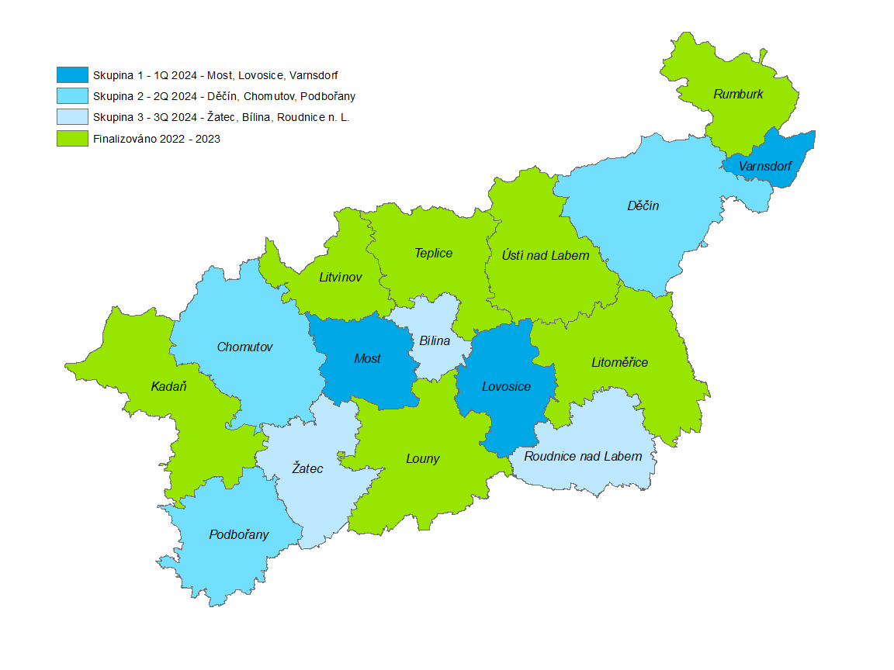
Den s Ústeckým krajem – okres Ústí nad Labem
21. května 2024
Oblast regionálního rozvoje, zemědělství a rozvoje venkova
Agenda HSOÚ:
• studie pro ORP Ústí nad Labem dokončena 2023,
Strategie rozvoje Ústeckého kraje (SRÚK)
• aktuálně probíhá příprava na pořízení nové strategie
Dotační programy pro rok 2024:
• Program obnovy venkova ÚK 2024
• Obchůdek 2021+, 3. výzva
• Podpora komunitního života na venkově pro rok 2024

Slide 11
Den s Ústeckým krajem - okres Ústí nad Labem
21. května 2024
Oblast zdravotnictví
Strategie podpory zdraví a rozvoje zdravotních služeb v Ústeckém kraji
na období 2023 – 2033
nové dotační programy na podporu příchodu zdravotnických pracovníků (lékařů a sester)
cesta od střední školy až k poskytování zdravotních služeb
Stipendia – Sesterská povolání – pro sestry až 250 tis. Kč – lékaři a zubní lékaři – až 500 tis. Kč
podpora sítě akreditovaných poskytovatelů ZS – získání nebo obnova akreditac
podpora vzdělávání budoucích praktických lékařů – dotace na náklady akreditovaného poskytovatele ve výši 25 000 Kč na každý kalendářní měsíc
Podpora dostupnosti zdravotních služeb podpora vzniku a zvýšení kapacity v primární péči
podpora příchodu lékařů (nový poskytovatel zdravotních služeb)
všeobecný praktický lékař, pediatr nebo praktický lékař pro děti a dorost, zubní lékař
až 1.300.000,- Kč při poskytování zdravotní služby na území obce do 20 tis. obyvatel
při získání motivačního benefitu ze strany obce může být dotace navýšena až o 200 tis. Kč
podpora zvýšení/posílení kapacity stávajícího poskytovatele až 300.000,- Kč ročně
podpora rozšíření místní dostupnosti až 200.000,- Kč ročně

Slide 12
Den s Ústeckým krajem - okres Ústí nad Labem
21. května 2024
Oblast zdravotnictví
Další dotační programy
Vybrané služby zdravotní péče
zajištění kapacit zdravotních služeb v rámci programů hospicové a paliativní péče (provozní výdaje, materiální a technické vybavení),
intervenční programy v oblasti prevence sexuálně přenosných chorob,
programy léčby osob závislých na drogách a ostatních návykových látkách a akutně intoxikovaných
Lékařské a zdravotnické vzdělávací akce
oborově významná, ověřená a případně pravidelně opakující se projekt/akce, která svým charakterem naplňuje nadregionální či regionální významnost
Podpora léčebné rehabilitace a rehabilitačních pobyt
pro děti a dospělé se vzácným onemocněním, onkologickým onemocněním, anebo jiným tělesným, mentálním či kombinovaným postižením, pokud je přiznám příspěvek na péči ve III. a IV. stupni postižení
realizované na doporučení všeobecného praktického lékaře, pediatra (praktického lékaře pro děti a dorost) anebo ambulantního specialisty nad rámec úhrad zdravotního pojištění

Slide 13
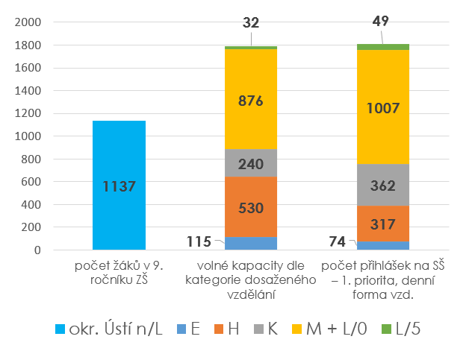
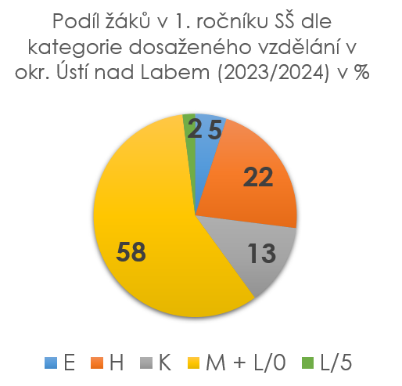
Den s Ústeckým krajem – okres Ústí nad Labem
21. května 2024
Oblast školství, mládeže a sportu

Slide 14
Den s Ústeckým krajem – okres Ústí nad Labem
21. května 2024
Oblast školství, mládeže a sportu
Duševní zdraví dětí v Ústeckém kraji
33 % Dětí vykazuje symptomy úzkosti,
11,5 % těžké deprese,
34 % sebepoškozování dívek v posledním roce.
Mgr. Dita Henzlová
Odbor školství mládeže a tělovýchovy
krajská školská koordinátorka prevence
Tel.: +420 475 657 299
e-mail: henzlova.d@kr-ustecky.cz
Připravujeme
SPC pro děti s PAS
Centrum odborného výcviku SPŠ a SOŠ stavební a technická
Rekonstrukce střediska Stříbrníky SPŠ Resslova

Slide 15
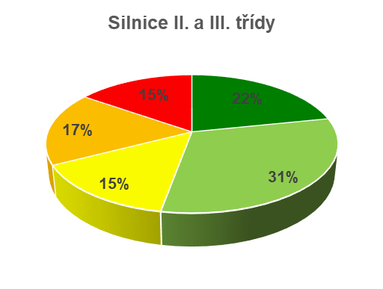
Den s Ústeckým krajem – okres Ústí nad Labem
21. května 2024
Stav silnic
Celkem je v ÚK 3 653 km silnic (900 km II. třídy a 2 752 km III. třídy)
Děčín – 552 km (142 km II. třídy a 399 km III. třídy, provoz SUS Děčín)
Chomutov – 541 km (139 km II. třídy a 412 km III. třídy, provoz SUS Chomutov)
Louny – 816 km (219 km II. třídy a 597 km III. třídy, provoz SUS Louny)
Litoměřice – 866 km (215 km II. třídy a 651 km III. třídy, provoz SUS Litoměřice)
Most – 207 km (43 km II. třídy a 164 km III. třídy, provoz SUS Chomutov)
Teplice – 336 km (63 km II. třídy a 273 km III. třídy, provoz SUS Ústí nad Labem)
Ústí nad Labem – 324 km (86 km II. třídy a 238 km III. třídy, provoz SUS Ústí nad Labem)
Plánované opravy živičných povrchů v okrese Ústí nad Labem v r. 2024
III/26032, III/26029 Mirkov – Slavošov průtah
III/26032 Neštěmice - Mirkov
II/261, III/25841 Střekov ČSPH - křiž. Ul. Kamenná, U Krematoria
III/25350 hranice okr. TP – Roudníky – OK Chabařovice
III/25364 Úžín (nová ČSPH)
III/2611 Babiny I – samoty křiž. III/25841
II/253 Předlice – ul. Hrbovická
III/25357 Chabařovice Ok II/253 – ul. Smetanova – průmyslový areál
III/25357 Chlumec alej
II/258 Řehlovice průtah
II/260 Zubrnice skanzen, Leština – M. Březno
II/248 Telnice - Nakléřov
Plánované stavební opravy v okrese Ústí nad Labem v r. 2024
III/25847 Rekonstrukce mostu ev.č. 25847-2 Velké Březno (ocelový)
III/2484 Telnice – oprava opěrné zdi
III/25832 Rekonstrukce mostu ev.č. 25832-2 Habrovany
II/613 (I/30) Úprava křižovatek Pražská x Přístavní x Střelecká x OK Pod Větruší
II/253 Demolice vyřazeného mostu ev.č. 253-008 Hrbovice
II/528 Demolice vyřazeného mostu ev.č. 528-002 Žďárek

Slide 16
Den s Ústeckým krajem – okres Ústí nad Labem
21. května 2024
Dopravní obslužnost v rámci Dopravy Ústeckého kraje
DÚKmobil blíže lidem: prezentace ve školách, na náměstích
Zintenzivnění propagace Mobilní aplikace DÚKapka (jednotlivé i časové jízdenky, vyhledavač spojení, info o výlukách), Facebook a Instagram DÚK)
Příprava nákupu jízdenek přes celostátní systém IDOS
Platby platební kartou ve všech zelených autobusech
Příprava objednávkového systému spojů „na telefon“ (bez nutnosti volat)
Vylepšování systému informování o výlukách
Ústecko:
Příprava investice do kapacitních kloubových autobusů pro příměstskou dopravu Ústí nad Labem (Chabařovice, Krupka)
Pokračování provozu lodní linky T91 – Ústí nad Labem - Roudnice nad Labem)

Slide 17
Den s Ústeckým krajem – okres Ústí nad Labem
21. května 2024
Oblast přípravy a realizace projektů - Fond spravedlivé transformace, fondy MŽP, MMR a jiných
Kotlíkové dotace 6. výzva ÚK – pro nízkopříjmové domácnosti - ukončení příjmu žádostí 31. srpna 2024
výměna kotlů na tuhá paliva 1. a 2. emisní třídy
Dotační program „Podpora začínajících podnikatelů v Ústeckém kraji pro rok 2024“ – pouze pro OSVČ
termín vyhlášení 23. 4. 2024, příjem žádostí od 27. 5. 2024 – 28. 6. 2024
Operační program Spravedlivá transformace
Ústecký kraj: „Příprava projektů pro veřejný sektor“ - příjem žádostí : červen 2024
MŽP:
23. VÝZVA – KONCEPCE A PŘÍPRAVA PROJEKTŮ – příjem žádostí do 30.06.2024
26. VÝZVA – PŘÍRODA A KRAJINA V ÚSTECKÉM KRAJI - příjem žádostí do 30.06.2024
29. VÝZVA – INFRASTRUKTURA V ÚSTECKÉM KRAJI - příjem žádostí: 27.06.2023 - 30.06.2025
40. VÝZVA – VEŘEJNÉ SLUŽBY, KULTURA, SPORT, REKREACE - příjem žádostí do 31.12.2024

Slide 18
Den s Ústeckým krajem – okres Ústí nad Labem
21. května 2024
Operační program Spravedlivá transformace
20. VÝZVA – ŘEMESLNÉ INKUBÁTORY V ÚK - příjem žádostí do - 31.12.2024, Výše podpory: 1 mil. – 50. mil. Kč; max. 85 %, rozšíření, modernizace otevřených dílen, pořízení vybavení, budování řemeslného inkubátoru (NE provoz)
50. VÝZVA - POSÍLENÍ SOCIÁLNÍ STABILITY V ÚK – příjem žádostí 5 – 12/2024, max 85 %,
Oprávnění žadatelé: obce (dle indexu sociálního vyloučení)
kompetence zaměstnanců, personální kapacita, podpora kolektivů
KONEKTIVITA ZÁKLADNÍCH ŠKOL ÚK – v přípravě, předpoklad 2025
PODPORA REGIONÁLNÍHO ŠKOLSTVÍ V ÚK - v přípravě, 1. kolo: výzva - ZŠ s nejvyšším poměrem žáků ze znevýhodněného prostředí, 2. kolo: výzva - ostatní ZŠ v ÚK
Předpoklad vyhlášení 1. výzvy: 3Q/2024
Podporované aktivity: vybudování, modernizace a vybavení odborných, kmenových učeben, školních družin/klubů, šaten, sportovišť, zázemí pro komunitní aktivity, zázemí poradenských pracovišť, zázemí pracovníků školy a další)

Slide 19
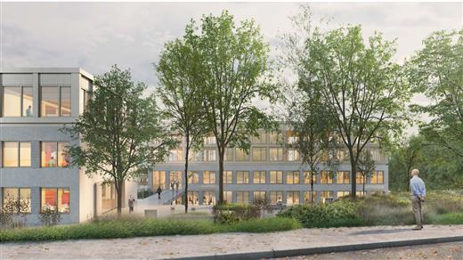
Den s Ústeckým krajem – okres Ústí nad Labem
21. května 2024
Transformační centrum Ústeckého kraje
Strategický projekt z Operačního programu Spravedlivá transformace, dotace 952 mil. Kč, celkové náklady 1, 119 mld. Kč
Revitalizace bývalé SŠ v Ústí nad Labem – návrh z mezinárodní architektonické soutěže
Chytrá data – kraj jako lídr v oblasti otevřených dat veřejné
správy a jejich vizualizace a využívání
Inovativní kraj – podpora firem, které přispějí k růstu HDP
v kraji a vytvoření znalostně náročných míst
Zelený kraj – energetický management pro veřejnou i soukromou sféru
Kraj pro lepší život – lepší nakládání s krajinou a se sídly,
plánování krajiny, urbanismus, architektura veřejného prostoru

Slide 20
Den s Ústeckým krajem – okres Ústí nad Labem
21. května 2024
Oblast finanční
Metodická pomoc obcím v oblasti
účetnictví a rozpočtu, setkání a semináře ve spolupráci s MF;
místních a správních poplatků;
vymáhání daňových nedoplatků a porušení rozpočtové kázně;
konzultace k zpracování výkazů, k vyplnění příkazových bloků.
Oblast dotací a vztahů k státnímu rozpočtu
dotační programy pro obce z rozpočtu kraje;
zprostředkování průtokových dotací ze státního rozpočtu;
rozpis a zasílání příspěvku na výkon státní správy;
souhrnné podklady pro finanční vypořádání.

Slide 21
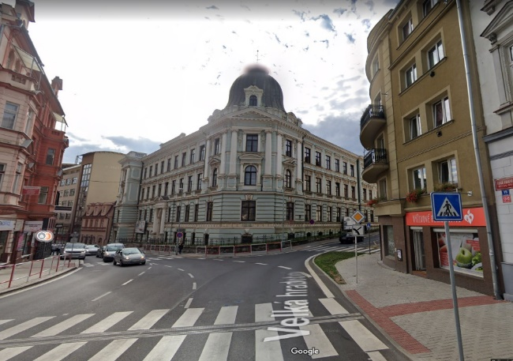
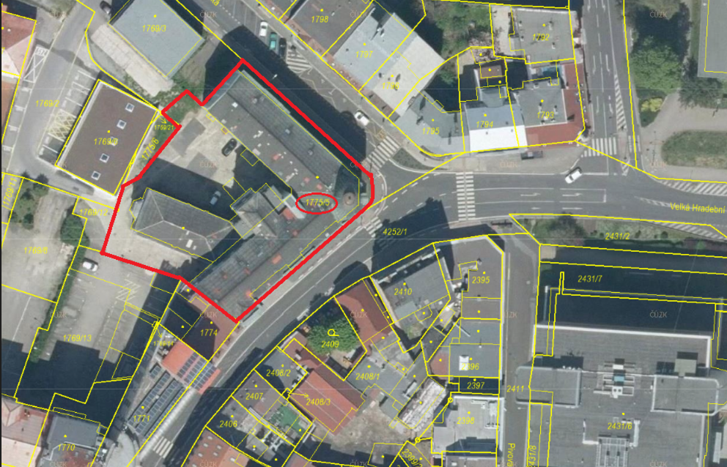
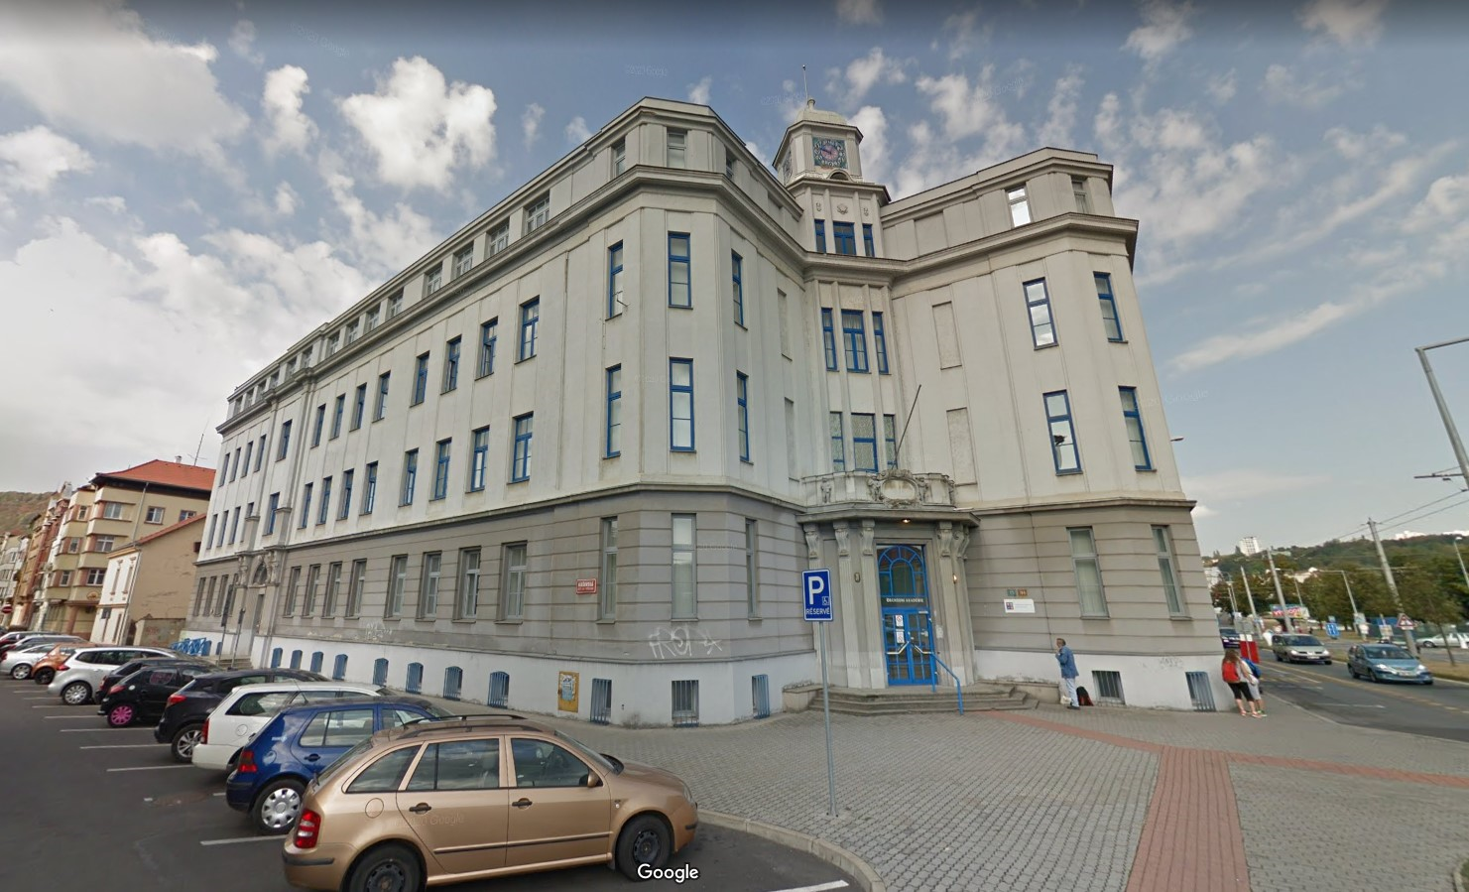
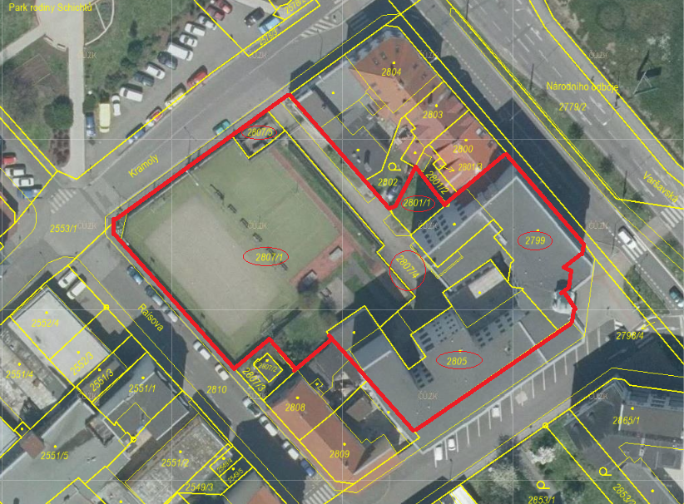
Nabytí nemovitých věcí formou směny a vzájemný převod obchodního podílu a zřizovatelských funkcí
Odbor majetkový
Směna nemovitých věcí v k.ú. Ústí nad Labem a k.ú. Střekov
V rámci směny došlo k nabytí budovy č.p. 424 a pozemku o výměře 2207 m2 v k.ú. Ústí nad Labem do vlastnictví Ústeckého kraje
Směna byla realizována se statutárním městem Ústí nad Labem – nabytí pro Obchodní akademii a jazykovou školu s právem státní jazykové zkoušky, Ústí nad Labem, příspěvková organizace.
Jedná se o třípodlažní budovu s pozemkem, která se nachází na křižovatce ulic Velká Hradební a Bratislavská v centru Ústí nad Labem. Cena obvyklá dle ZP činí 27.628.530 Kč.
Za nabytou nemovitou věc byly městu Ústí n. L. převedeny nemovité věci (budovy vč. pozemků o výměře 3754 m2) v k.ú. Střekov, které užívala příspěvková organizace OA. Cena obvyklá dle ZP činí 32.738.300 Kč.
Doplatek, který vznikl rozdílem směňovaných nemovitých věcí bude ze strany města Ústí n. L. uhrazen ve výši 5.109.770 Kč.

Slide 22
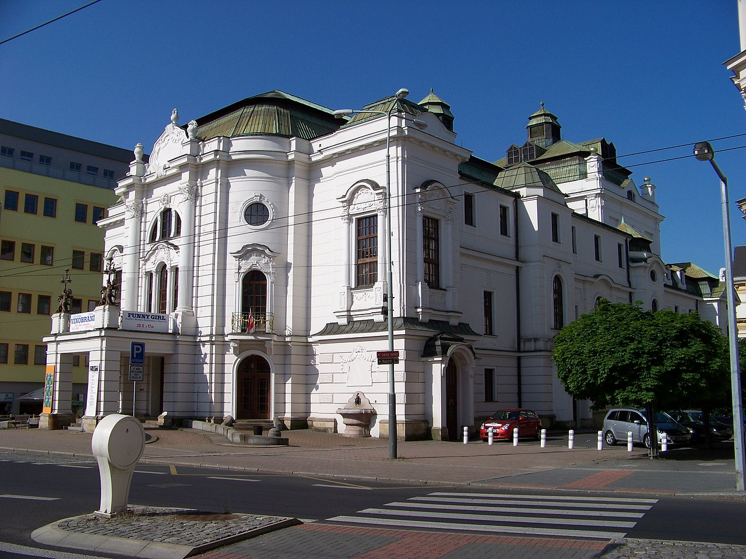
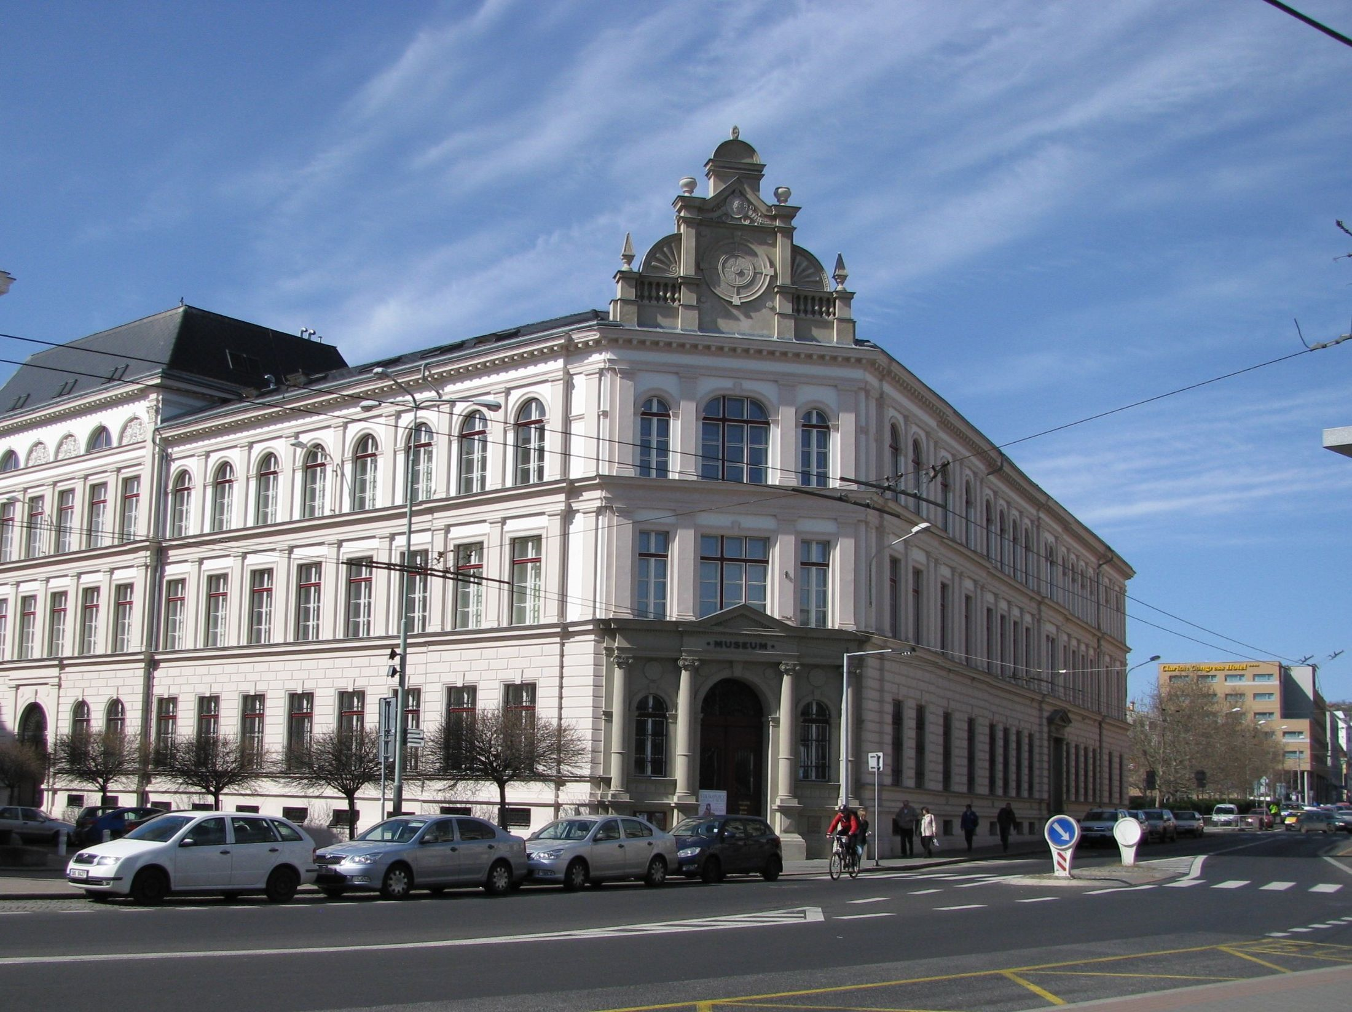
Nabytí nemovitých věcí formou směny a vzájemný převod obchodního podílu a zřizovatelských funkcí
Odbor majetkový
Vzájemný převod – Severočeské divadlo, s.r.o. a Muzeum města Ústí nad Labem
50% obchodní podíl Severočeského divadla, s.r.o. včetně nemovitých a movitých věcí v k.ú. Ústí nad Labem
Zřizovatelské funkce Muzea města Ústí nad Labem včetně nemovitých a movitých věcí v k.ú. Ústí nad Labem
V současné době se připravuje se statutárním městem Ústí nad Labem vzájemný převod obchodního podílu ve společnosti Severočeské divadlo, s.r.o. a zřizovatelských funkcí Muzea města Ústí nad Labem.
Dokončuje se uzavření Dohody o spolupráci mezi městem a krajem, která vytvoří prostor pro součinnost a koordinaci obou stran při realizaci společných kroků směřujících k převodu obchodního podílu a zřizovatelských funkcí subjektů.
Cena zjištěná dle ZP nemovitých věcí Muzea města ÚL: 154.920.000 Kč.
Znalecký posudek k ocenění obchodního podílu Severočeského divadla, s.r.o. se v této chvíli zpracovává.

Slide 23
Den s Ústeckým krajem – okres Ústí nad Labem
21. května 2024
Oblast investic
Investiční akce ve fázi přípravy:
SPŠ stavební a SOŠ ÚL - novostavba budova C – 351 000 tis. Kč
Obchodní akademie a jazyková škola, ÚL - Revitalizace budovy Pařížská + výtah, hřiště – 54 000 tis. Kč
Transformační centrum Ústeckého kraje – 473 000 tis. Kč
Reko mostu Hliňany 25814-2 – 194 000 Kč
Investiční akce ve fázi realizace:
SPŠ, Ústí nad Labem, Resslova 5 – stř. Stříbrníky - reko objektu – 450 000 tis. Kč
SPŠ stavební a SOŠ stavební a technická, Ústí nad Labem - reko vnitřních rozvodů budovy S (Čelakovského 5) – 44 000 tis. Kč
Rekonstrukce mostu E. Beneše, Ústí nad Labem – 575 000 tis. Kč

Slide 24
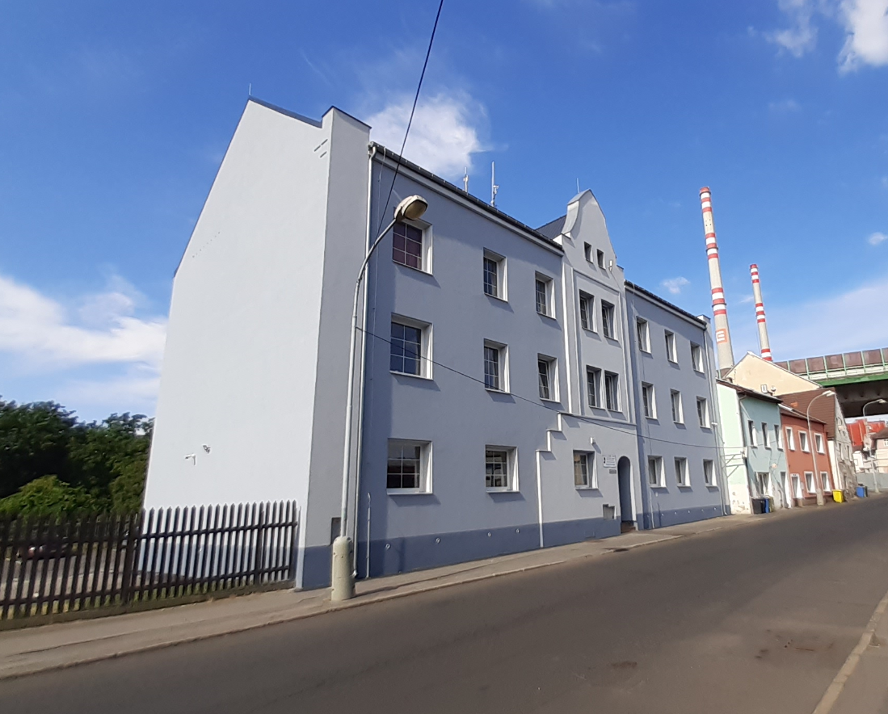
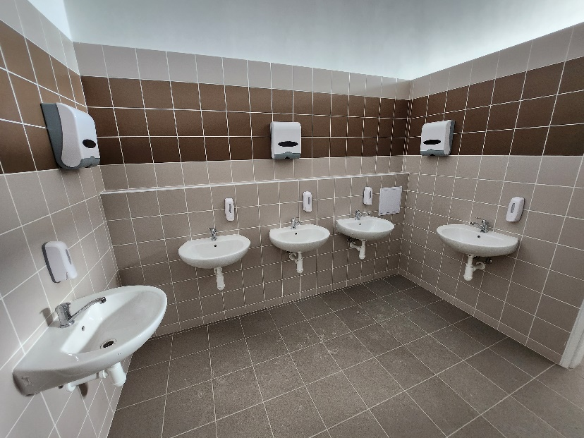
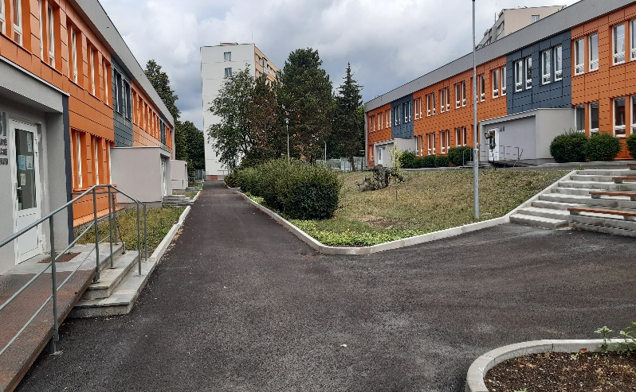
Den s Ústeckým krajem – okres Ústí nad Labem
21. května 2024
Oblast investic
Investiční akce dokončené v roce 2023:
Spec. ZŠ, MŠ a PŠ, Ústí nad Labem, Pod Parkem 2788 - oprava venkovních ploch a oplocení – 19 052 tis. Kč;
SÚS Ústeckého kraje - reko správní budovy provozu ÚL – Trmice – 20 942 tis. Kč;
SŠ obchodu, řemesel, služeb a ZŠ, ÚL - výměna vnitřních instalací, Keplerova ul. – 51 753 tis. Kč.

Slide 25
Den s Ústeckým krajem - okres Ústí nad Labem
21. května 2024
Oblast zdravotnictví
Rozvojové investice
Krajská zdravotní – Nemocnice Litoměřice (NEMLT), Masarykova nemocnice v Ústí nad Labem (MNUL)
pro každou nemocnici Krajské zdravotní máme vypracovaný generel rozvoje
generel Nemocnice Litoměřice určuje v pěti etapách cílový stav areálu a budoucí péče jako celku v roce 2046 (NEMLT), v MNUL pak v 6ti etapách bez časového určení.
Litoměřice - prioritní je v následujících letech výstavba nového urgentního příjmu – zásadně urychluje a zkvalitňuje péči o pacienty
Dále se v rámci 1. etapy jedná projekty Modernizace porodnice, Modernizace interního lůžkového pavilonu F a Zřízení dětské skupiny v rámci dotační výzvy č. 45. NPO.
Součástí 1. etapy je i modernizace technického zařízení nemocnice (Trafostanice, centrální zdroj chladu, vákuové stanice atp.) s odhadovanými náklady 100 mil. Kč.
MNUL -prioritní je výstavba nového pavilonu Kardiocentra a v nejbližších letech rekonstrukce Pavilonu I (Infekce) a Neurorehabilitace (vodoléčby).
Litoměřice a MNUL patří do sítě 120 urgentních příjmů v celé ČR dle vyhlášky ministerstva zdravotnictví – ta prioritizuje nemocnice dle jejich důležitosti z pohledu strategického rozvoje nemocniční péče v ČR (všechny nemocnice Krajské zdravotní mají své urgentní příjmy zařazené mezi prioritní)
v roce 2024 budou probíhat práce na projektových dokumentací a realizace stavebních prací v rámci Modernizace porodnice.

Slide 26
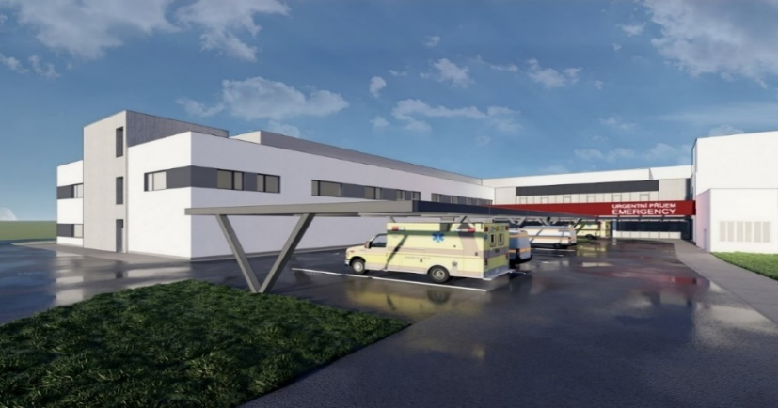
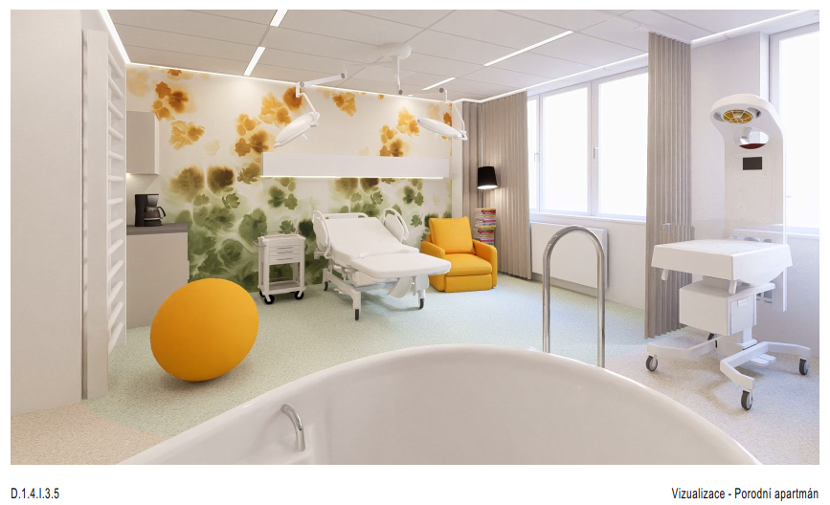
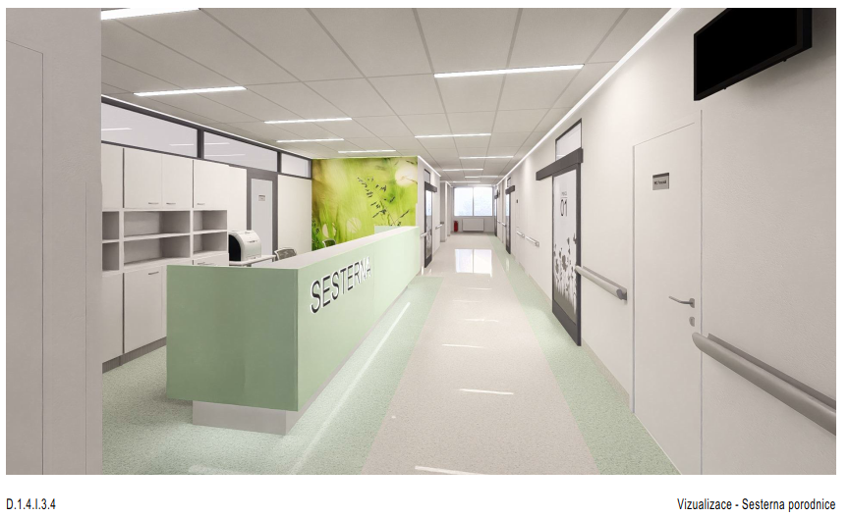
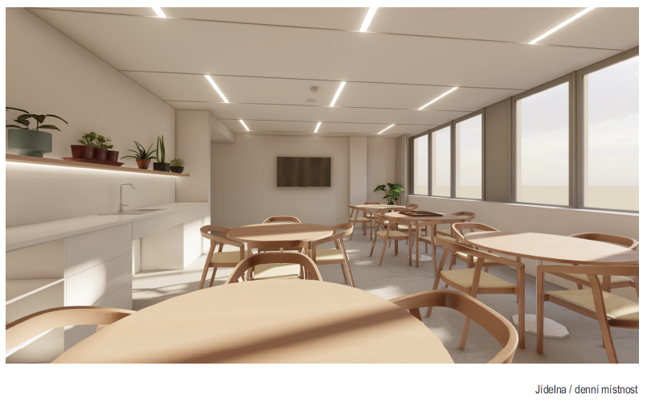
Den s Ústeckým krajem - okres Ústí nad Labem
21. května 2024
Oblast zdravotnictví
V rámci první etapy v Litoměřicích bude vybudován:
Urgentní příjem s jednou triáží
V současné době probíhá zpracování dispozic pavilonu.
Zřízení Dětské skupiny
Probíhá zpracování projektové dokumentace.
Financování v rámci Výzvy č. 45 NPO.
Modernizace interního lůžkového pavilonu F se skládá ze záměrů:
Modernizace LDN
Modernizace interních stanic vč. obvodového pláště
Modernizace střechy
Modernizace porodnice v přízemí stávajícího pavilonu E.
Probíhá VZ na generálního dodavatele stavby.

Slide 27
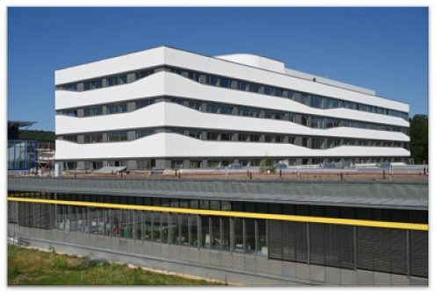
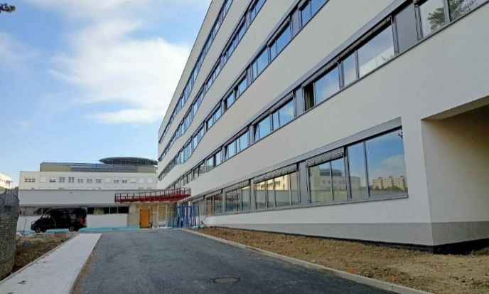
Den s Ústeckým krajem - okres Ústí nad Labem
21. května 2024
Oblast zdravotnictví
Etapa rozvoje
V rámci první etapy je vybudován nový pavilon s operačními sály, odděleními JIP a standardními lůžkovými odděleními vč. umístění kardiochirurgie v MNUL
V současné době probíhají finální kompletace a funkční zkoušky. Obdrženo stanovisko KHS - povolení zkušebního provozu, předpoklad kolaudace červen 2024.
Modernizace Infekčního pavilonu I – Probíhá zpracování projektové dokumentace
Přestavba prostor pro neurorehabilitaci a revitalizace akutní rehabilitace - Probíhá vyhodnocení nabídek na projektovou dokumentaci. Financování v rámci Výzvy č. 7 NPO.
Spolupráce se ZŠ - Masarykova nemocnice zahájila spolupráci se základními školami, pilotní seznamovací akci s prací zdravotníka absolvovali žáci 8. tříd ZŠ Vinařská v Ústí nad Labem – cílem je přilákat žáky do práce ve zdravotnictví
Notes:
Exkurzi absolvovali žáci 8.A a 8.B Základní školy Vinařská v Ústí nad Labem
Na začátku ve VIKZ představili největší nemocnici KZ její ředitel MUDr. Aleš Chodacki a manažer kvality Bc. Vojtěch Fišera, odpovídali na dotazy školáků
Po rozdělení na skupiny následovala prohlídka důležitých zdravotnických pracovišť:
KAPIM (provázel hlavní sestra Ervín Wittenberg, DiS.)
Angiolinka – operační sál (primář MUDr. Petr Vojtíšek)
Emergency (MUDr. Jana Bednářová)
Na VIKZ se skupiny vystřídaly na školení poskytnutí „první pomoci“ (kardiopulmonální resuscitace – KPR, včetně práce s automatizovaným externím defibrilátorem – AED)
MNUL bere akci jako pilotní a bude v představování práce zdravotníků těm, kteří se rozhodují o směřování svého dalšího vzdělávání a volbě povolání, systematicky pokračovat
Kontaktní osoba pro další akce: Lucie Kuzivová – sekretariát ředitele MNUL, připravujeme schůzku s magistrátem Ústí nad Labem, který by spolupráci se všemi řediteli škol zaštítil

Slide 28
Den s Ústeckým krajem – okres Ústí nad Labem
21. května 2024
Inovační centrum Ústeckého kraje, z. s.
Pro firmy:
Programy a služby pro inovativní firmy (inkubační programy, program Platinn, Inovační vouchery ÚK).
Konzultace v oblasti zavádění inovací, financování projektů, komercializace výsledků a další
Pro města:
Monitoring dotačních výzev (zahraničních i tuzemských)
Developing projektů (např. komunikace se zahraničním konsorciem, zakládání vhodných partnerských konsorcií, „spojka“ mezi obcemi/městy a institucemi vyhlašující výzvy)
Propojování s relevantními subjekty na základě potřeb měst a obcí

Slide 29
Den s Ústeckým krajem – okres Ústí nad Labem
21. května 2024
Datové centrum Ústeckého kraje, p. o.
Krajská IoT síť LoRaWAN
Přístup do CMS prostřednictvím Krajské zdravotní, a.s.
QRide – zapojení dopravců na území kraje

Slide 30
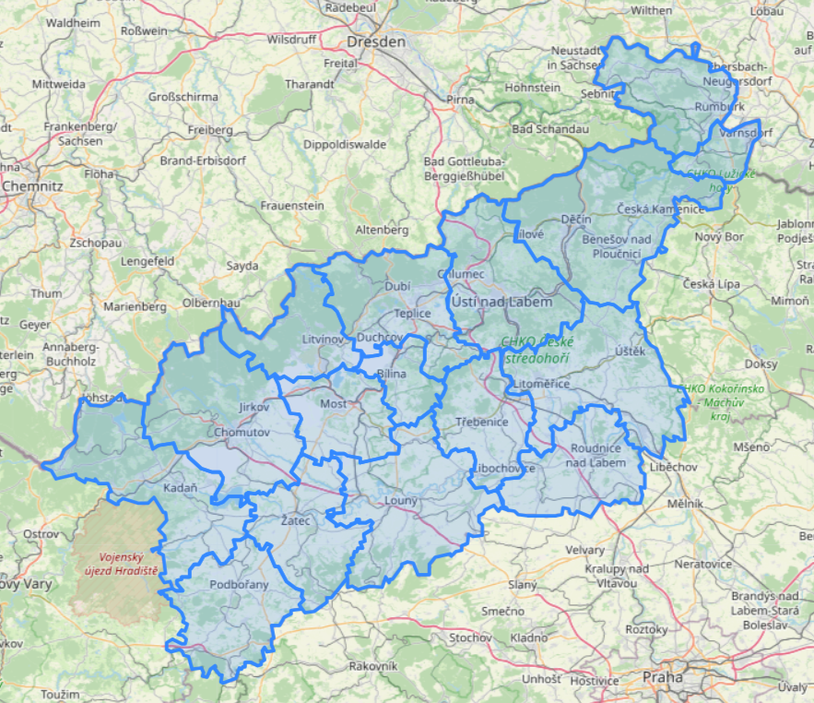
Den s Ústeckým krajem – okres Ústí nad Labem
21. května 2024
Energetické centrum Ústeckého kraje, p.o. - pro města a obce
síť veřejných energetiků
sběr dat
úvodní data 23/23 obcí/měst
krajský energetický management
Velké Březno
konzultace
Habrovany, Chabařovice, Chlumec, Malé Březno, Řehlovice, Telnice,
Tisá, Ústí nad Labem, Velké Březno
screeningy potenciálu OZE
Velké Březno, Řehlovice
studie
dotační poradenství
energetická společenství
edukace – semináře, workshopy
https://www.ecuk.cz/kalendar-akci-2024/
František Jakub
jakub@ecuk.cz
tel: 603 525 907
Ing. Tomáš Myslivec
myslivec@ecuk.cz
tel: 771 131 676
Ing. Zuzana Benediktová
benediktova@ecuk.cz
tel: 777 930 343
Mgr. Michaela Burdová
burdova@ecuk.cz
tel: 725 763 864
Ing. Iva Brettschneiderová
brettschneiderova@ecuk.cz
tel: 777 866 770
Radek Krůta
kruta@ecuk.cz
tel: 771 229 207
Pavel Novák
novak@ecuk.cz
tel: 777 696 644

Slide 32
Služby pro obce a města
dotační zpravodaj, dotační poradenství a konzultace;
tvorba projektových žádostí, administrace projektů včetně doby udržitelnosti;
komunikace s poskytovateli dotací;
tvorba strategických rozvojových dokumentů, studie proveditelnosti;
výběrová řízení.
Novinky
Zapojení do projektu Transformačního centra ÚK;
Zapojení do projektu Regionálních center (MMR, SFPI), 2024-2026.

